Slide 1
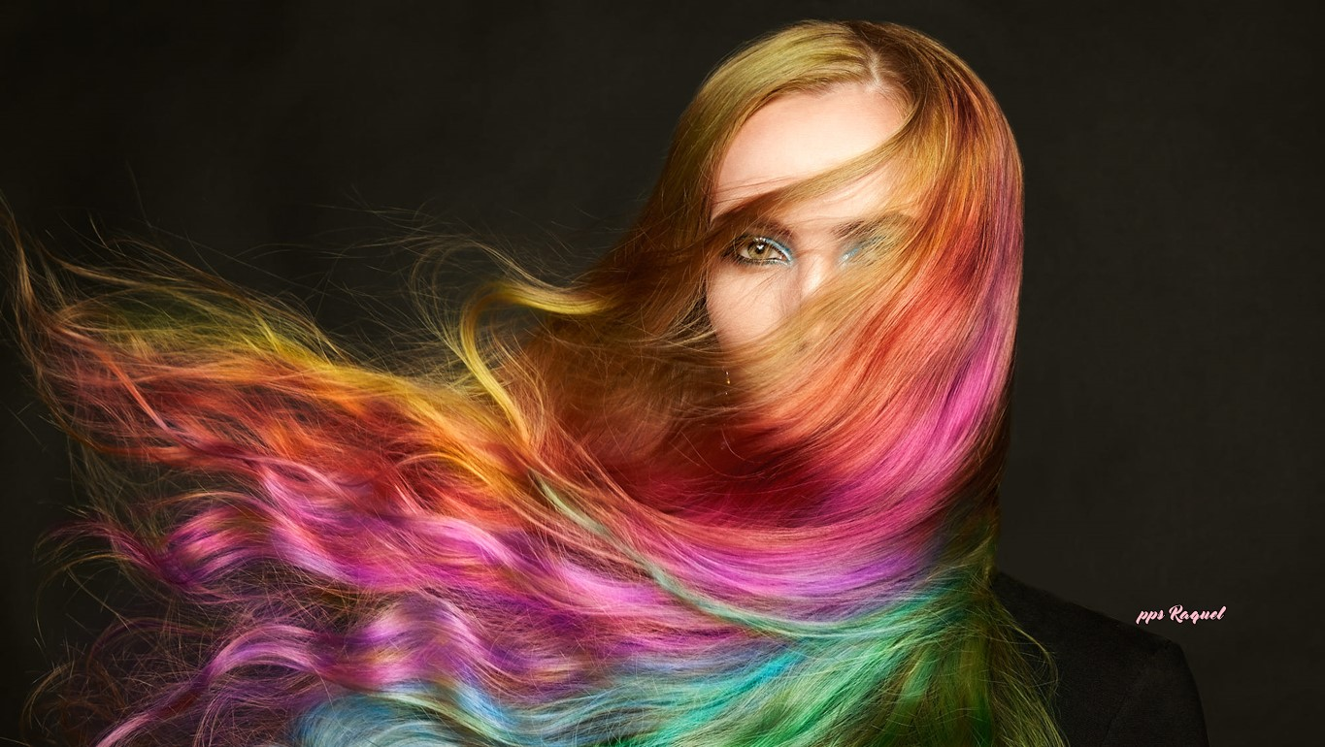








Slide 2



Así como el pintor dibuja sobre el lienzo vacío, así nosotros debemos colorear la vida de sentido, para que haya valido la pena.

Slide 3
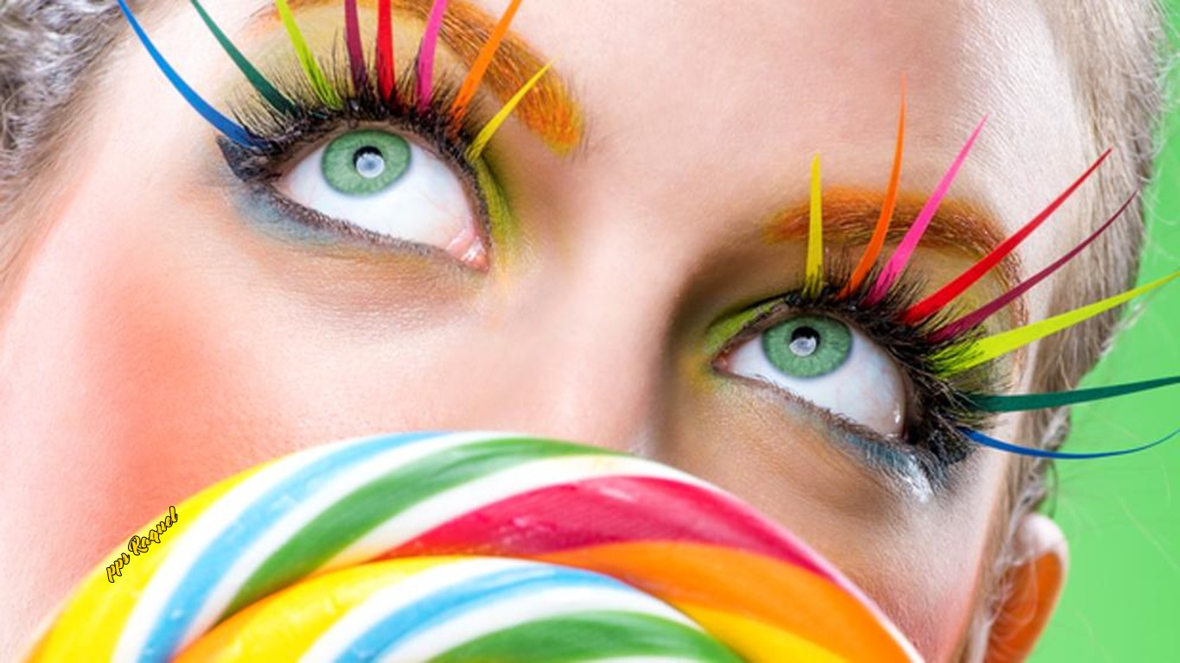


Slide 4
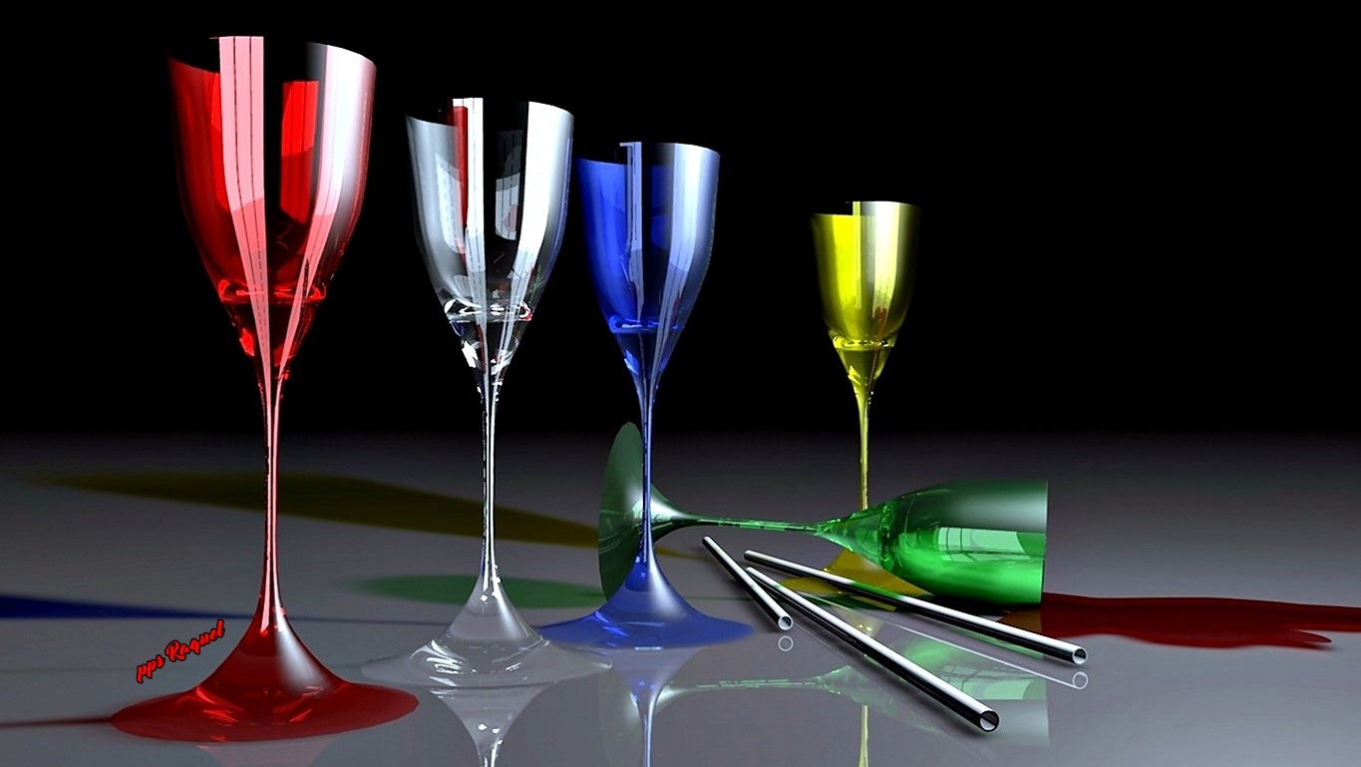



Slide 5
Me gusta imaginarme la vida como un lienzo en blanco en el que cada uno de nosotros comenzamos a dibujar los primeros trazos, y como cualquier principiante, éstos van acompañados de sentimientos de miedo e incertidumbre.

Slide 6
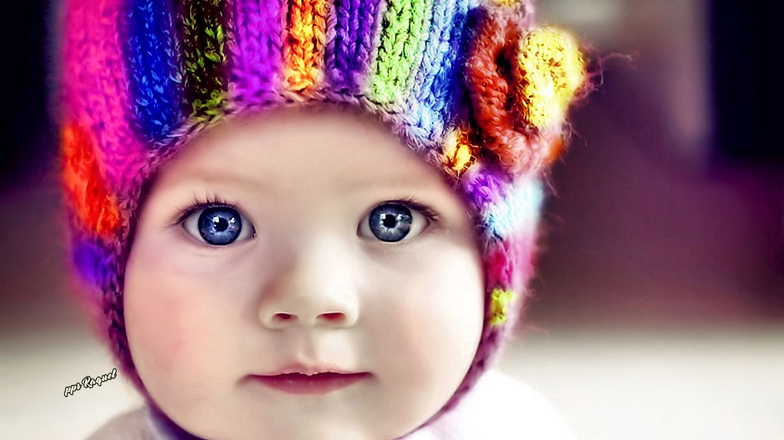


Slide 7
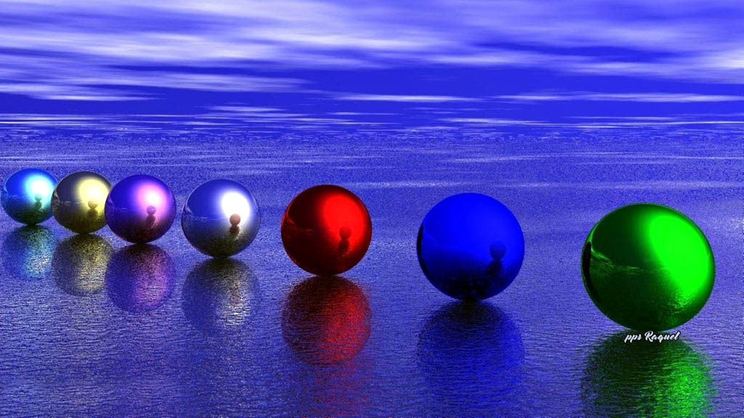


Slide 8
Luego, aparece la curiosidad y las ganas de probar, como cuando somos niños y descubrimos todo un mundo a nuestro alrededor repleto de posibilidades…
Y si nos dejamos llevar, comenzamos a perfilar lo que en un principio tan solo era un boceto, el boceto de nuestra vida.

Slide 9
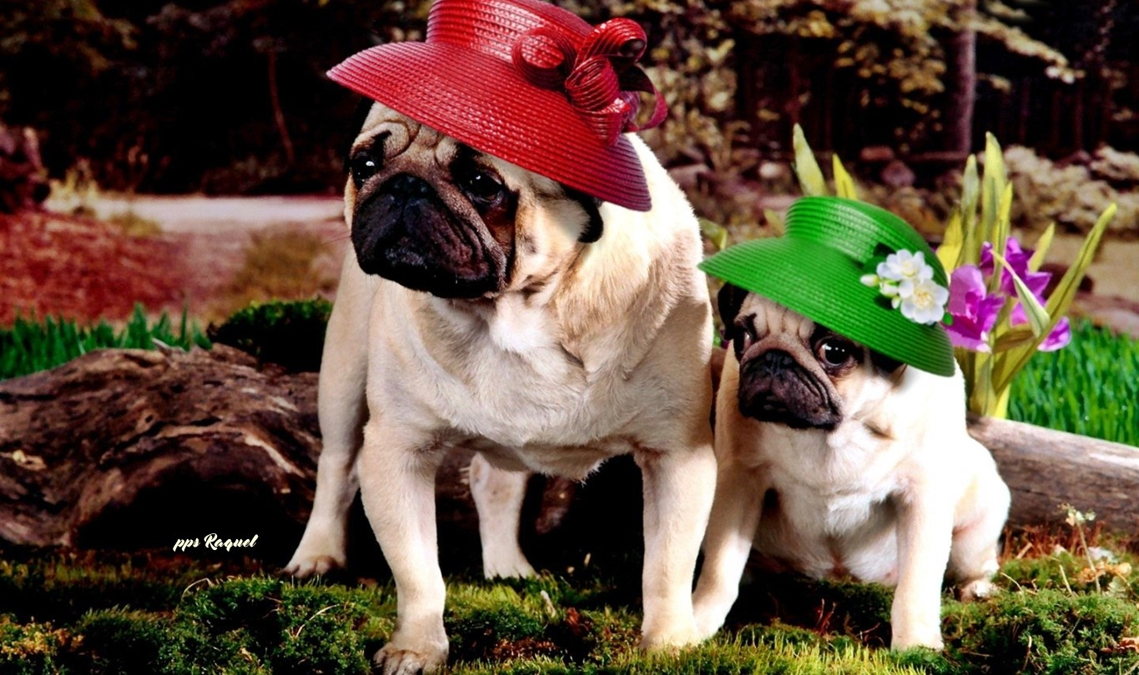


Slide 10
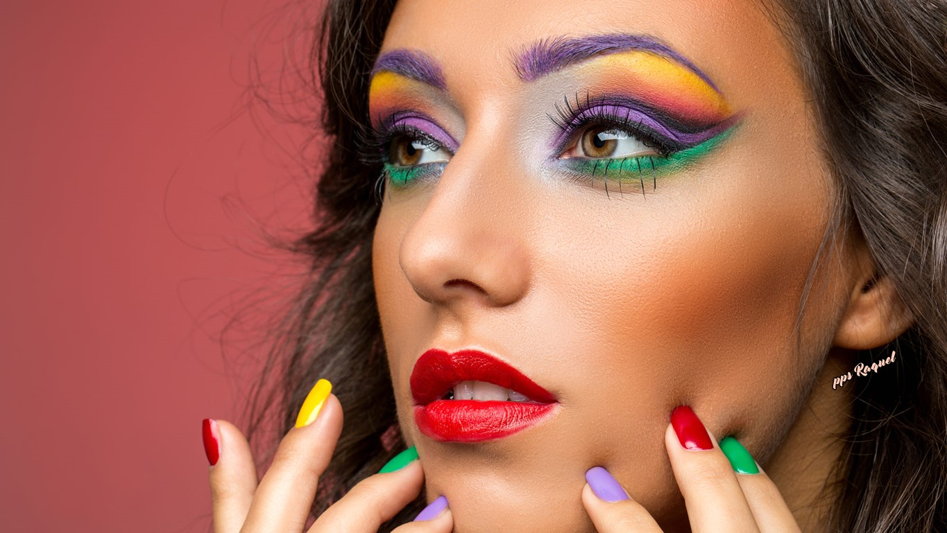


Slide 11
Habrá trazos más débiles y otros más fuertes, pinceladas más rectas y otras más curvas, incluso texturas diferentes… pues así es la vida, serpenteante, inesperada, rígida en ocasiones pero también flexible, sensible y descarada… un constante intercambio de sensaciones y características opuestas que danzan, alternándose su protagonismo pero formando un conjunto sublime

Slide 12
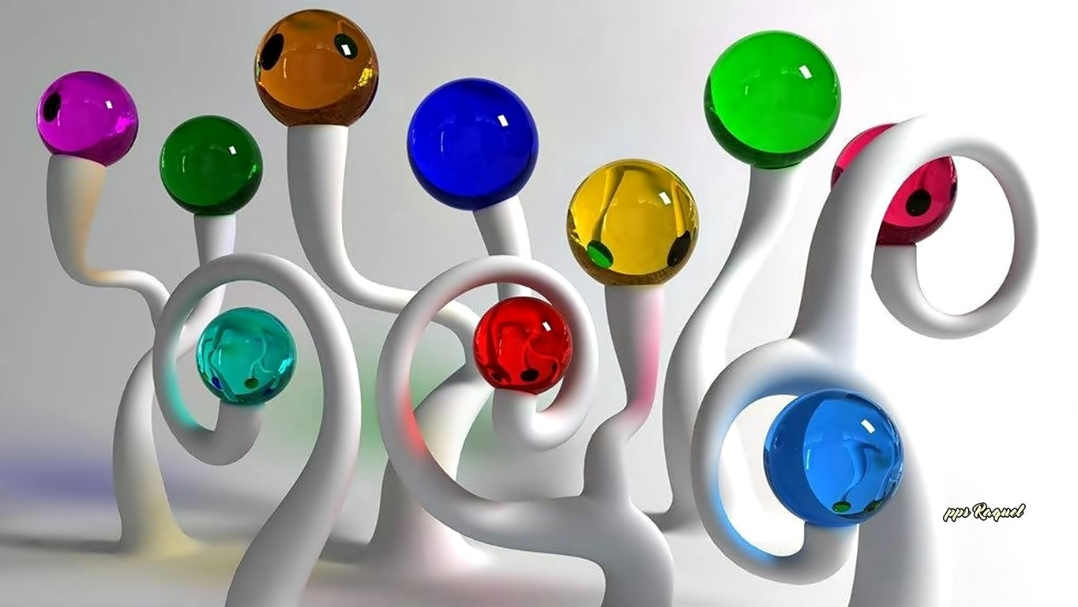


Slide 13
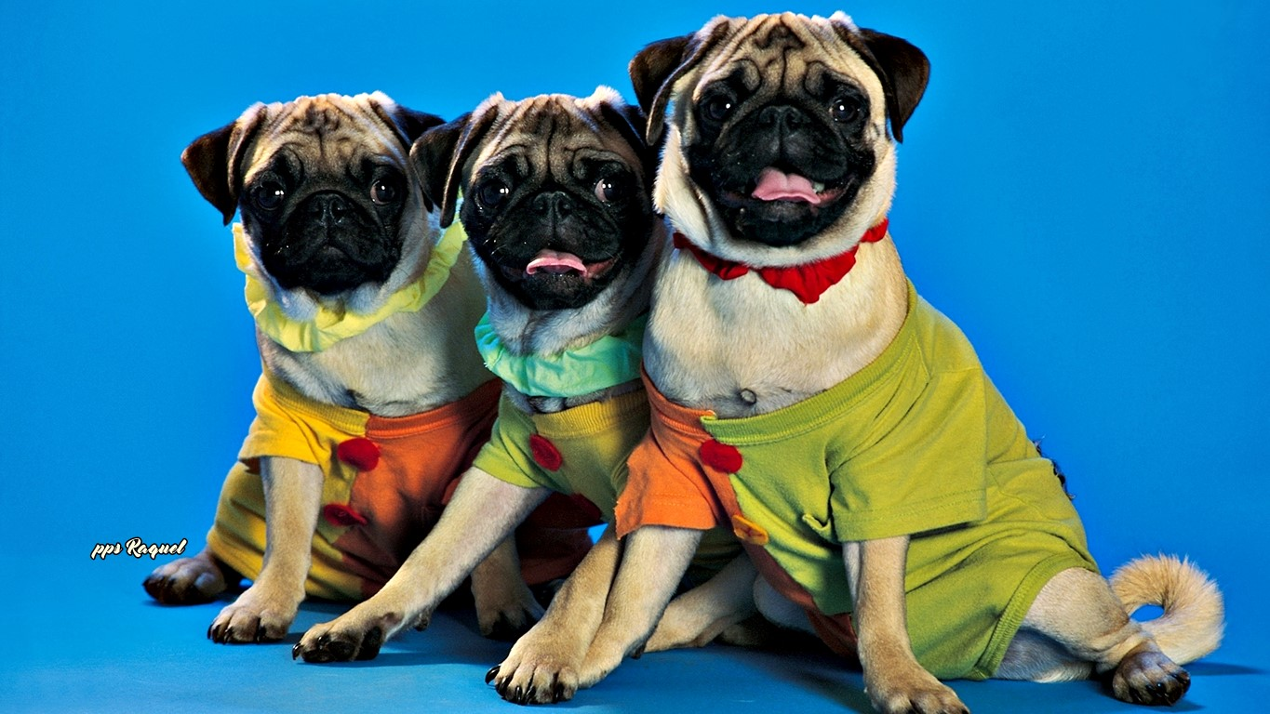


Slide 14
También habrá colores más cálidos y otros más fríos, son las emociones y sus energías rebosantes, que a todos nos atrapan. Algunas veces con más intensidad, otras con menos, pero ahí están para dotar de color a nuestra vida, para hacérnosla sentir y recordarnos que estamos vivos…

Slide 15



Slide 16
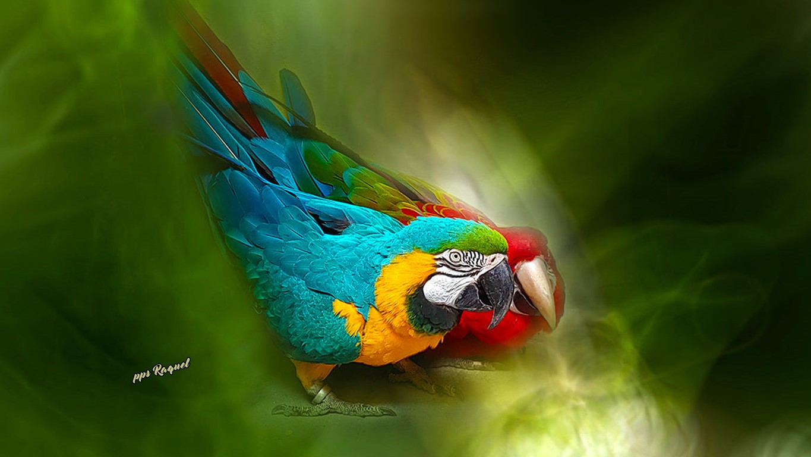


Slide 17
Toda adversidad en mayor o menor medida nos enseña una lección o lleva implícito un aprendizaje que tendremos que dar forma o colorear, si queremos seguir completando la obra de nuestra vida.

Slide 18
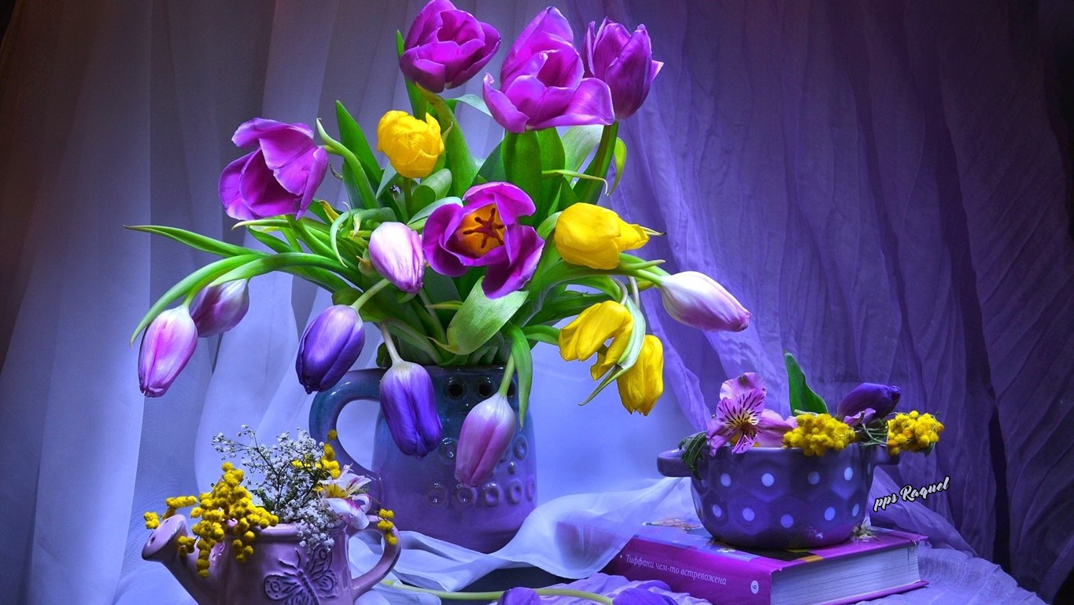

Slide 19


Slide 20
Como aquella pincelada equivocada pero que nos reveló que podíamos dar la luz o la sombra de otra manera o incluir en nuestro dibujo algo que no habíamos imaginado y que otorgan a nuestra obra la característica de distintiva.

Slide 21


Slide 22
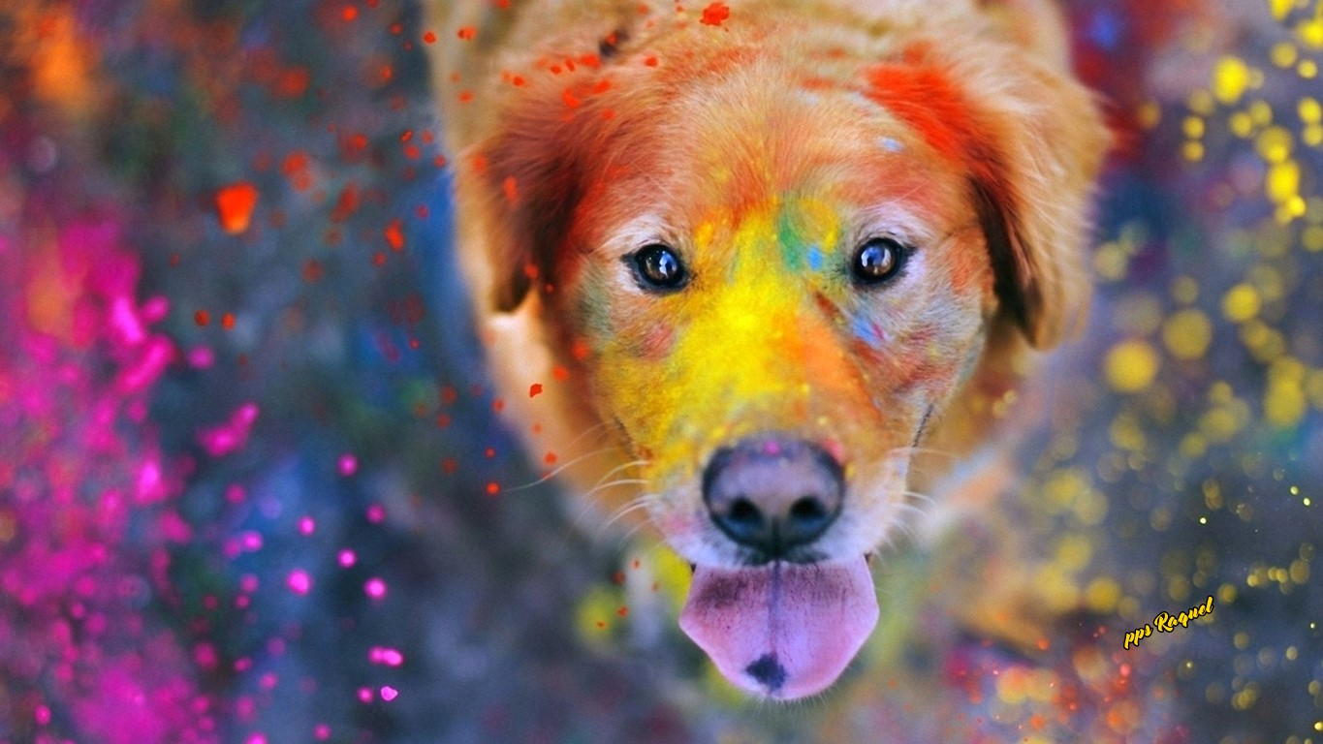

Slide 23
“Un pintor es un hombre que pinta lo que vende. Un artista, en cambio, es un hombre que vende lo que pinta.”
Pablo Picasso

Slide 24
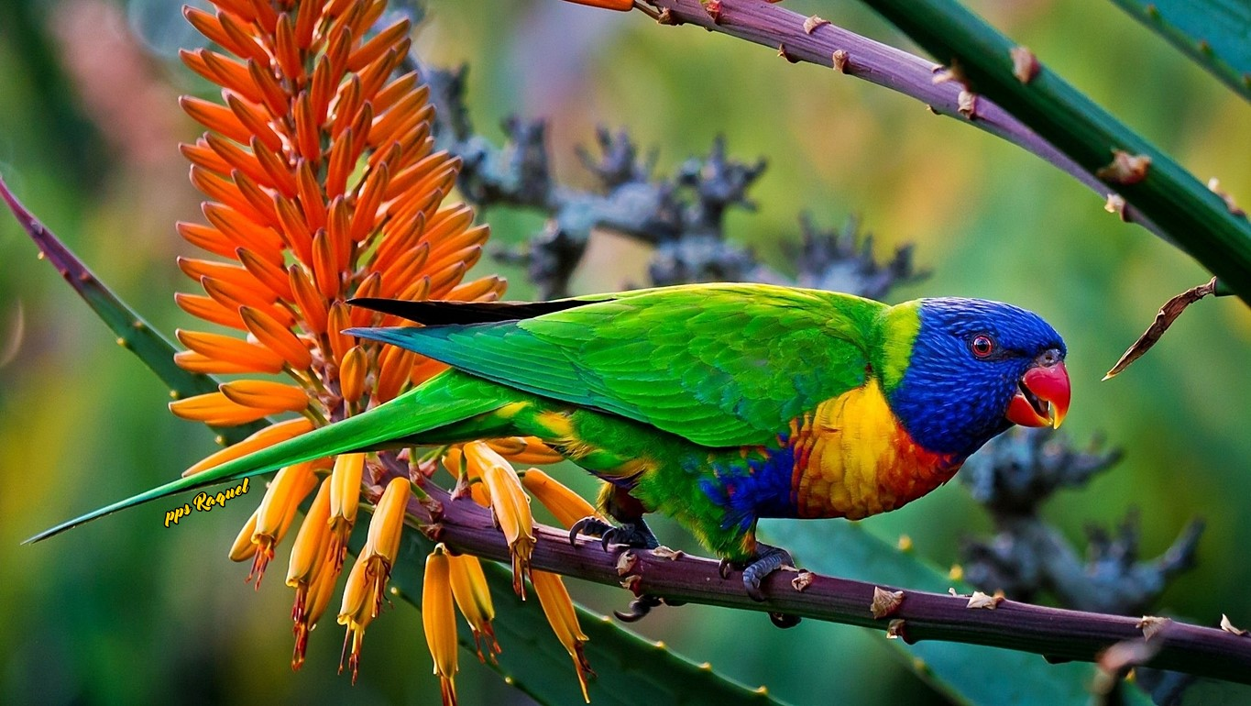

Slide 25
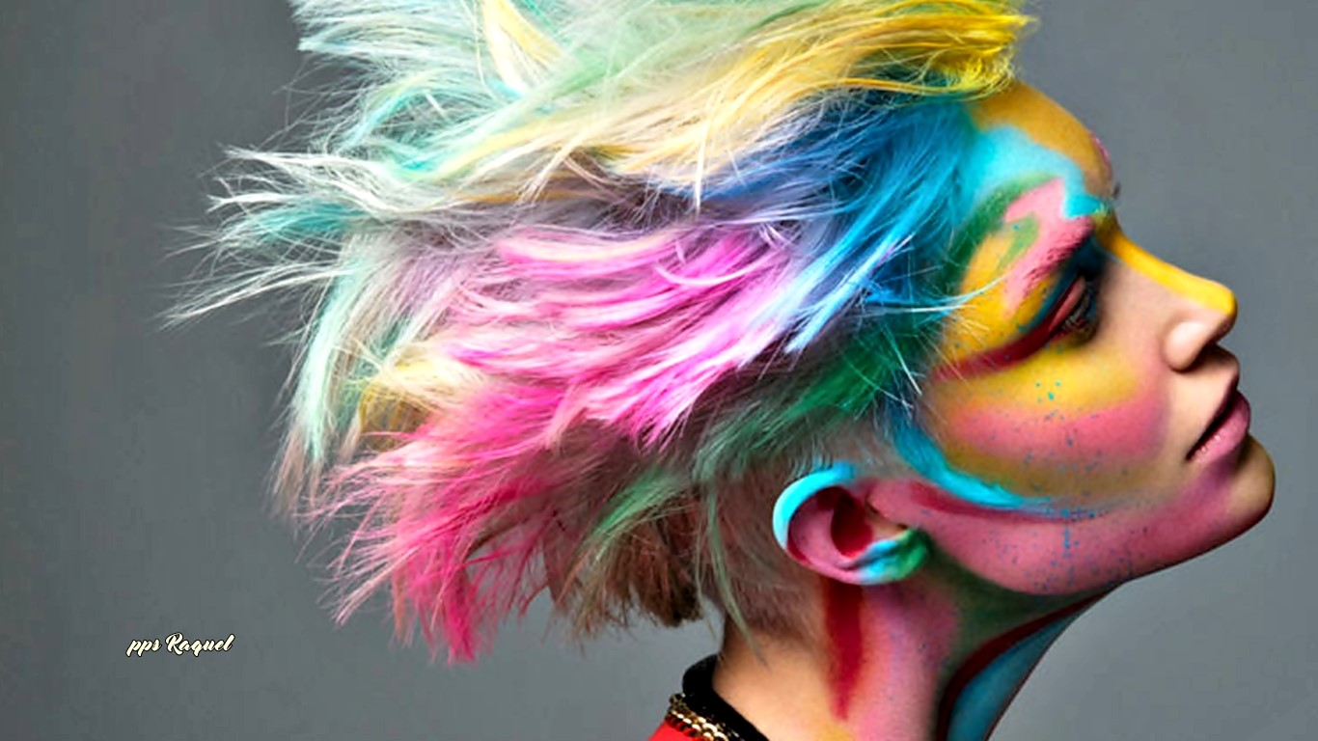

Slide 26
Albert Camus dijo… “La verdadera generosidad para con el futuro consiste en entregarlo todo al presente”, por lo que
¡ Ármate de valor, toma el pincel, elige los colores y comienza a pintar tu vida !

Slide 27


Slide 28
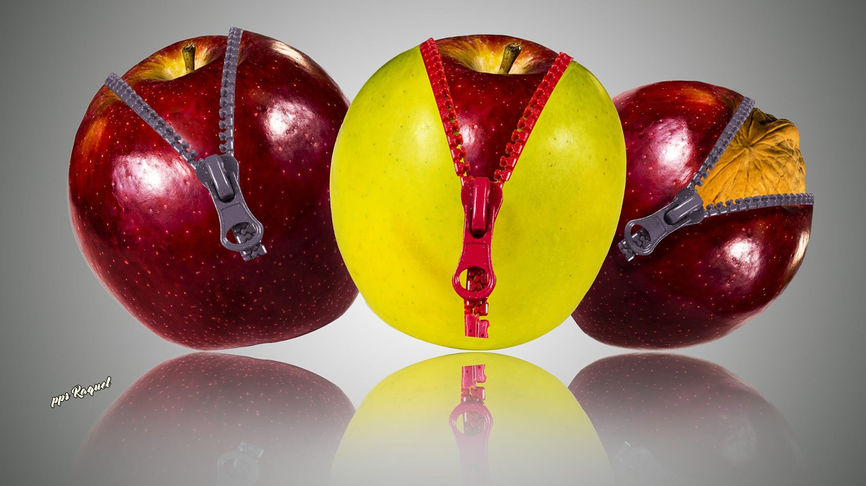

Slide 29
Tu actitud es como una caja de pinturas que le dan color a tu mundo. Coloréala de gris, y tu imagen permanecerá desoladora. Añade colores, y la imagen comenzará a iluminarse.
-Allen Klein-

Slide 30
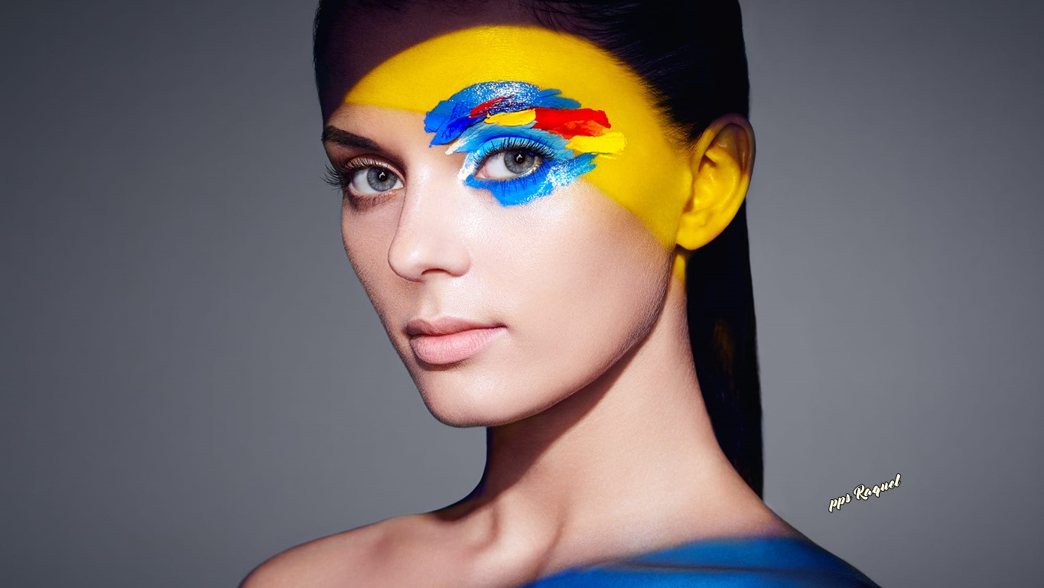

Slide 31
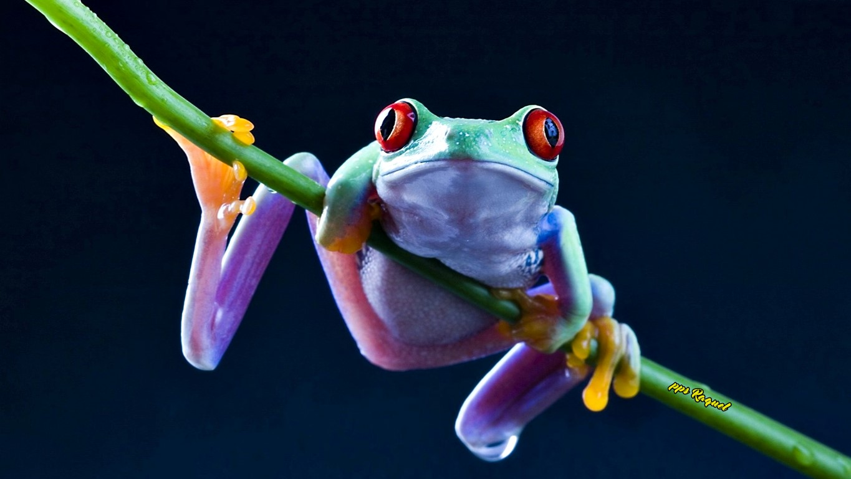

Slide 32
El color genera una vibración psíquica. Los colores esconden un poder aún desconocido pero real, que actúa en cada parte del cuerpo humano.
-Wassily Kandinsky-

Slide 33


Slide 34


Slide 35
La vida es como un arcoíris. Necesitas tanto de la lluvia como del sol para hacer que los colores aparezcan.

Slide 36
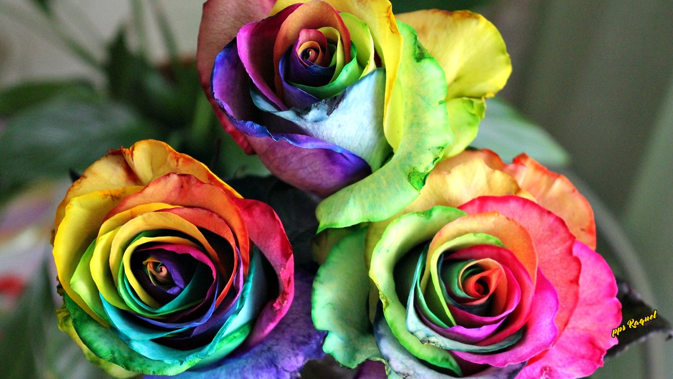

Slide 37
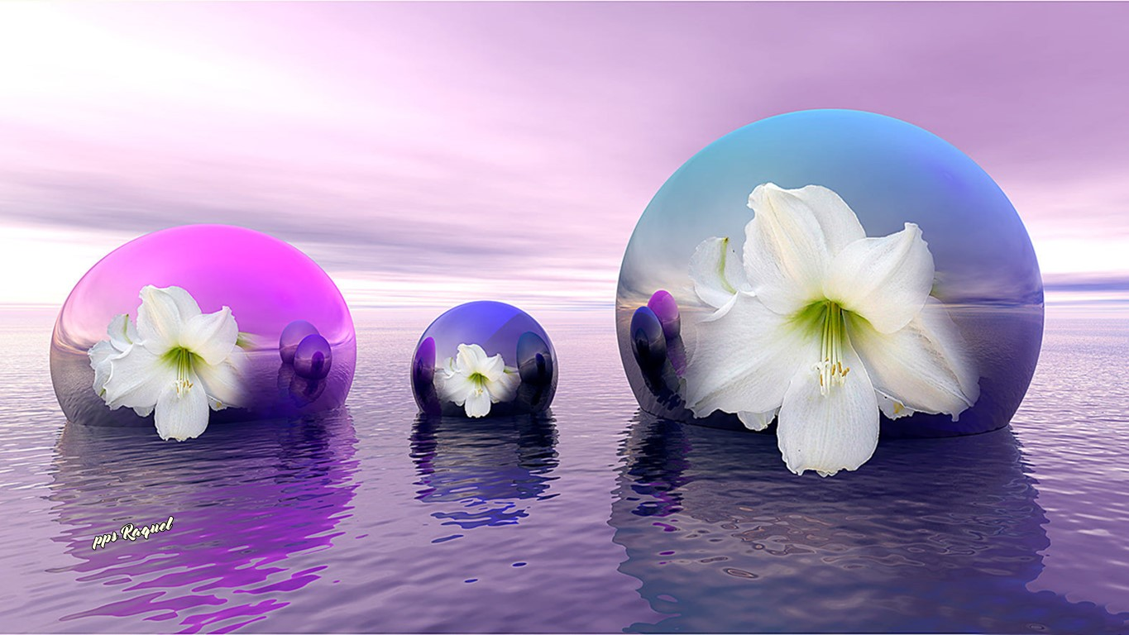

Slide 38
El simple color, intacto en su sentido y sin aliarse con una forma definida, puede hablarle al alma de mil formas diferentes.
-Oscar Wilde.

Slide 39
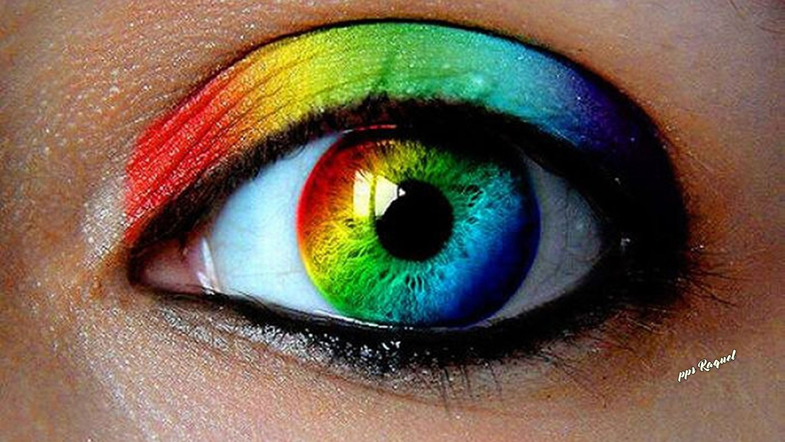

Slide 40
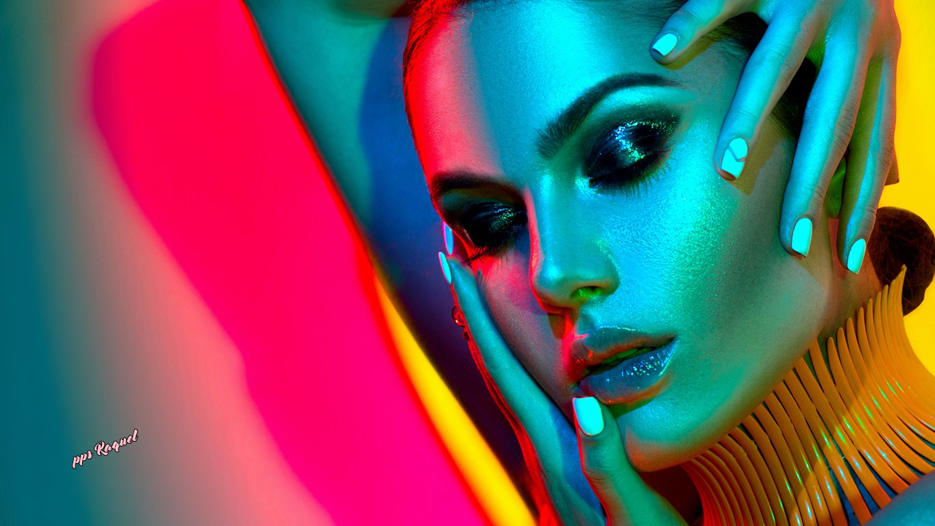

Slide 41
El amor era un sentimiento completamente relacionado con el color, como miles de arcoíris superpuestos uno sobre el otro.
-Paulo Cohelo-

Slide 42
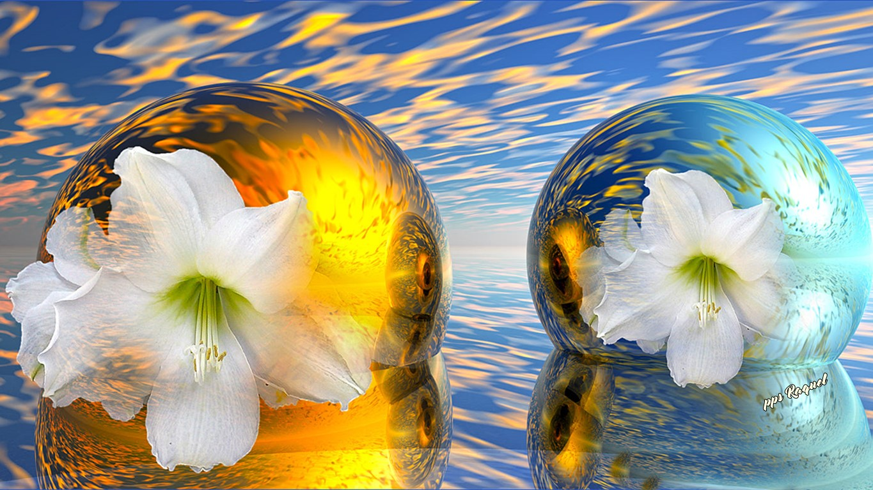

Slide 43


Slide 44
Las nubes llegan flotando a mi vida, pero ya no para traer consigo la lluvia, ni para escoltar la tormenta, sino para añadir color a mi cielo de atardecer.
-Rabindranath Tagore-

Slide 45
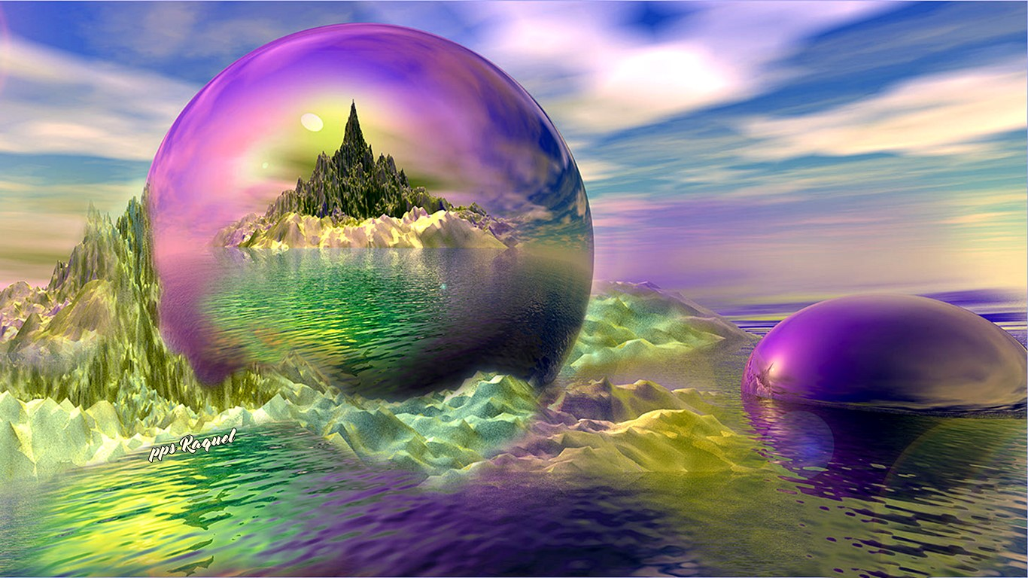

Slide 46


Slide 47
Tu actitud es como una caja de pinturas que le dan color a tu mundo. Coloréala de gris, y tu imagen permanecerá desoladora. Añade colores, y la imagen comenzará a iluminarse.
-Allen Klein-

Slide 48


Slide 49
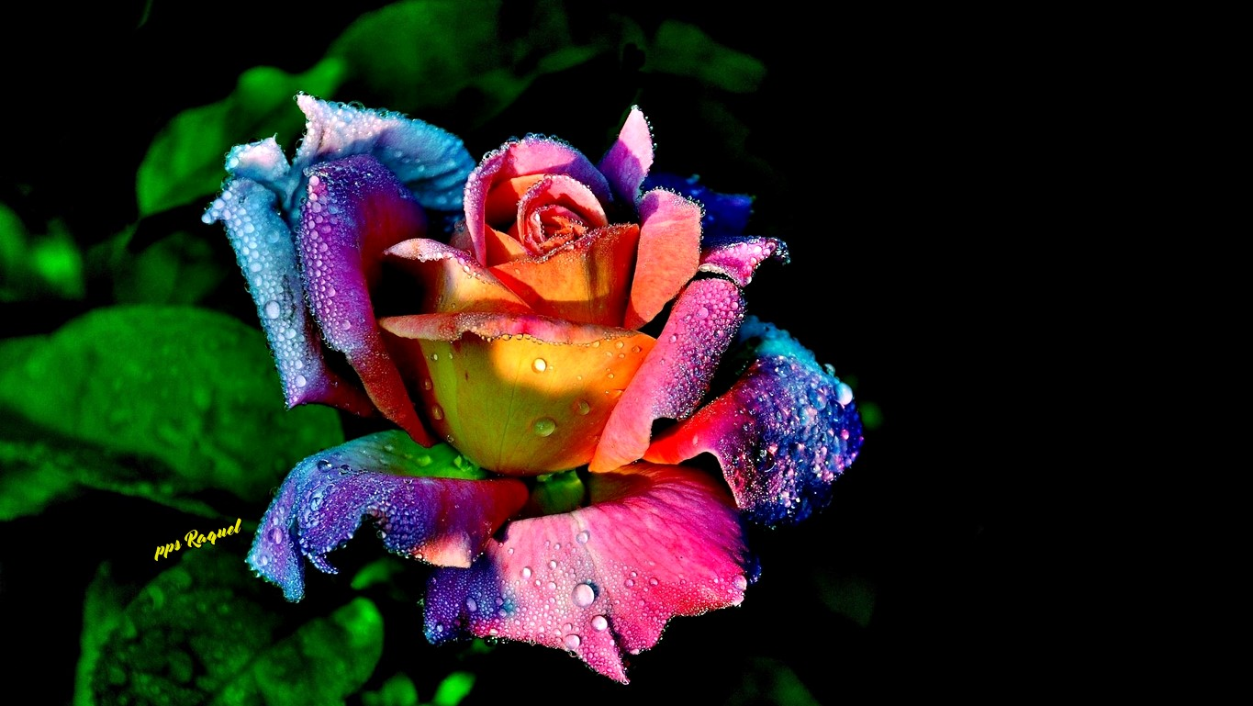


Slide 50









¿Te ha gustado?
Puedes ver más entrando
Aquí
Además puedes recibir powerpoints en tu correo electrónico suscribiéndote aquí:
Esta presentación powerpoint ha sido creada y compartida única y exclusivamente para mispps.com

